Slide 1
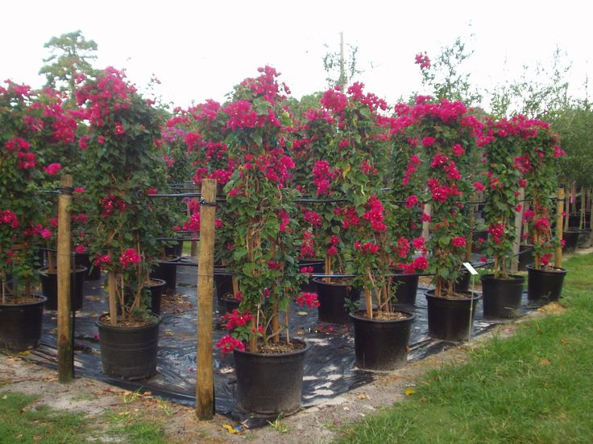
স্বাগতম

Slide 2

মোহাম্মদ নজরুল ইসলাম
প্রভাষক
অর্থনীতি বিভাগ
যাত্রাবাড়ি আইডিয়াল স্কুল এন্ড কলেজ
ঢাকা-১২০৪
মোবাইলঃ +৮৮ ০১৭১১০৪২০৫৫
e-mail: economics.nazrul@gmail.com

Slide 3
শ্রেণিঃ একাদশ
বিষয়ঃ অর্থনীতি
অধ্যায়ঃ দ্বিতীয়
সময়ঃ ৫০ মিনিট
তারিখঃ ১৬/০৬/২০১৬

Slide 4
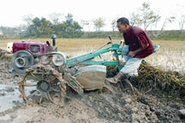
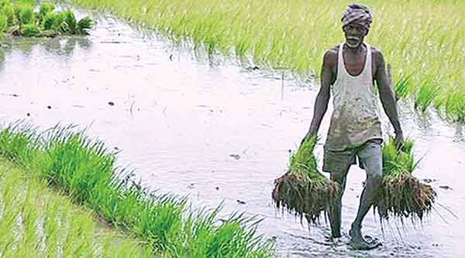

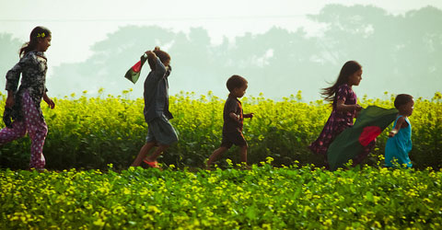
জমি চাষ করা
ধানের চারা রোপন করা
ফসল কর্তন করা
শরিষার ক্ষেত

Slide 5
বাংলাদেশের কৃষি

Slide 6
এ পাঠ শেষে শিক্ষার্থীরা...
1. বাংলাদেশের কৃষির কাঠামো এবং উপখাতসমূহ বর্ণনা করতে পারবে।
2. জিডিপিতে কৃষির উপখাতমূহের অবদান লেখচিত্র অংকন করে প্রদর্শন করতে পারবে।
3. বাংলাদেশের কৃষি খামার ও কৃষিজোতের স্বরূপ ব্যাখা করতে পারবে।

Slide 7
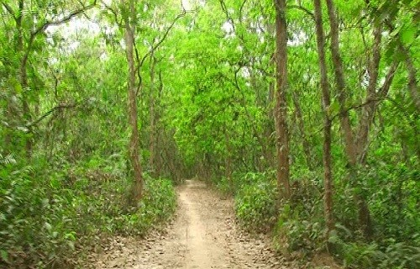
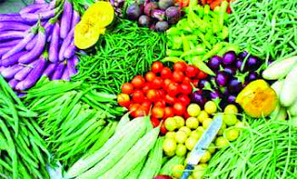
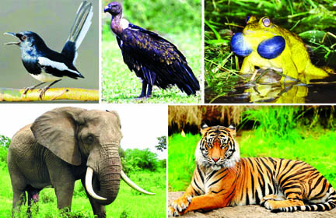
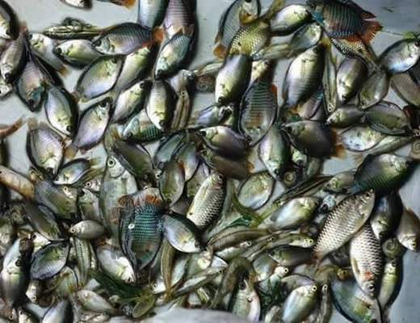
বনজ সম্পদ
শস্য ও শাক-সব্জি
পশু সম্পদ
মৎস্য সম্পদ

Slide 8
একক কাজ
ক) কৃষি কী?
খ) কৃষির উপখাতগুলো উল্লেখ কর।

Slide 9
জিডিপিতে কৃষির উপখাতের অবদান

Slide 10
জোড়ায় কাজ
প্রশ্নঃ জিডিপিতে কৃষি উপখাতের অবদানব্যাখ্যা কর।

Slide 11
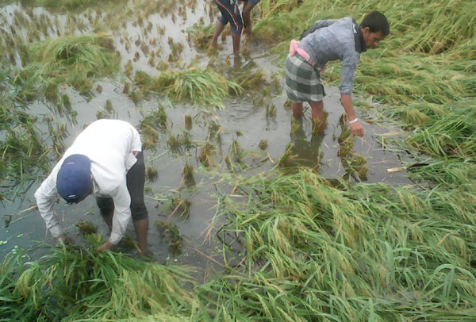
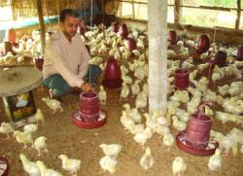
গনি মিয়ার খামার
(জীবন নির্বাহী
মতি মিয়ার খামার
বাণিজ্যিক

Slide 12
গনি মিয়ার খামার এবং মতি মিয়ার খামারের মধ্যে পার্থক্য নির্ণয় কর।
দলগত কাজ

Slide 13
মূল্যায়ণ
ক) কৃষি কি?
খ) বাণিজ্যিক খামার বলতে কি বুঝ?
গ) জীবন নির্বাহী খামার ও বাণিজ্যক খামারের দুটি উদাহরণ দাও।

Slide 14
২০১৪-২০১৫ বছরের জিডিপিতে কৃষির উপখাতগুলোর অবদান লেখচিত্রের সাহায্যে প্রদর্শন কর।
বাড়ির কাজ

Slide 15
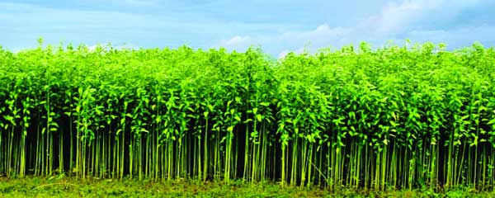
ধন্যবাদ

